Slide 1
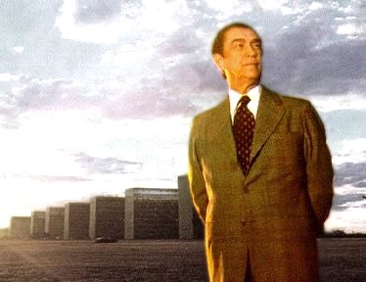
Juscelino Kubitscheck

Slide 2
Quem foi ele
Juscelino Kubitschek de Oliveira (1902-1976), conhecido como JK, foi um médico e político mineiro.
Foi presidente do Brasil, de 1956 a 1960 cuja época é lembrada como um tempo de otimismo.
Na presidência, foi o responsável pela construção de uma nova capital federal, Brasília, executando assim um antigo projeto para promover o desenvolvimento do interior e a integração do país.

Slide 3
Biografia
Juscelino Kubitschek nasceu na cidade de Diamantina, em Minas Gerais, em 12 de setembro de 1902.
Nascido numa família humilde estudou no Seminário de Diamantina, onde concluiu o curso de humanidades.
Em 1922, ingressou no curso de Medicina da Universidade Federal de Belo Horizonte, concluindo em 1927. Em seguida, estudou cirurgia em Paris, em 1931 e estagiou no Hospital Charité de Berlim.

Slide 4
Biografia:Carreira Política
Entrou na política pelas mãos do interventor federal de Minas Gerais, Benedito Valadares, onde atuou como seu chefe de gabinete.
Em 1934, elegeu-se deputado federal, mas perdeu o mandato devido ao golpe de 1937, que instituiria o Estado Novo.
Entre 1940 e 1945 foi prefeito de Belo Horizonte, onde realizou obras importantes como o complexo da Pampulha com projetos de Oscar Niemeyer.
Com a deposição de Getúlio Vargas, novas eleições são disputadas e Eurico Gaspar Dutra é eleito presidente.
Por sua vez, JK se elege deputado federal e participa da elaboração da Constituição de 1946.
Em 1950 foi eleito governador de Minas Gerais. Durante seu governo no estado priorizou o binômio “energia e transporte”. Desta maneira, criou a CEMIG (Centrais Elétricas de Minas Gerais) e construiu cinco usinas para a produção de energia elétrica.

Slide 5
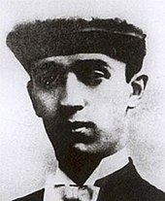
Juscelino na época de sua formatura em medicina, em 1927.

Slide 6
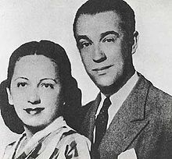
Juscelino Kubicheck com sua esposa Sarah Luísa Lemos Kubitschek de Oliveira.

Slide 7
Eleição presidencial
No dia 3 de outubro de 1955, Juscelino Kubitschek venceu as eleições para presidente e João Goulart era o vice-presidente.
JK foi eleito por uma coligação entre o Partido Social Democrático (PSD) e o Partido Trabalhista Brasileiro (PTB), partidos de origem getulista. Assumiu a presidência no dia 31 de janeiro de 1956.
Ao assumir o poder, Juscelino Kubitschek estabeleceu o lema de sua política econômica, prometendo cinquenta anos de progresso em cinco de governo.
O Produto Interno Bruto (PIB) brasileiro cresceu em média 7% ao ano. Além disso, a taxa per capita aumentou num ritmo quatro vezes maior que o restante da América Latina.
Após deixar a presidência, lhe sucedeu Janio Quadros e se elegeria senador pelo estado de Goiás. Com o Golpe Militar de 64 e a publicação do AI-1 que cassava mandatos de políticos considerados uma ameaça para o Brasil, JK retira-se do Congresso.

Slide 8
Governo e a construção de Brasília
A política econômica desenvolvimentista de Juscelino apresentou pontos positivos e negativos para o nosso país. A entrada de multinacionais gerou empregos, porém, deixou nosso país mais dependente do capital externo. O investimento na industrialização deixou de lado a zona rural, prejudicando o trabalhador do campo e a produção agrícola. O país ganhou uma nova capital, porém a dívida externa, contraída para esta obra, aumentou significativamente. A migração e o êxodo rural descontrolados fez aumentar a pobreza, a miséria e a violência nas grandes capitais do sudeste do país.

Slide 9
A grande obra de JK foi a construção de Brasília, a nova capital do Brasil. Com a transferência da capital do Rio de Janeiro para Brasília, JK pretendia desenvolver a região central do país e afastar o centro das decisões políticas de uma região densamente povoada. Com capital oriundo de empréstimos internacionais, JK conseguiu finalizar e inaugurar Brasília, em 21 de abril de 1960.

Slide 10
Morte
Mais tarde, resolve formar a Frente Ampla que reunia políticos de renome contra a ditadura militar como Carlos Lacerda.
Porém, o projeto termina de forma trágica. Juscelino Kubitschek de Oliveira faleceu em 22 de agosto de 1976, em um acidente automobilístico quando viajava de São Paulo para o Rio de Janeiro.

Slide 11
Curiosidades
Juscelino tinha a mania de tirar os sapatos em qualquer reunião. O fato fazia a delícia dos fotógrafos que as vezes o flagravam apenas com as meias.
Uma das músicas preferidas de JK era a canção 'Peixe-Vivo', de Milton Nascimento e esta foi tocada no seu enterro.
Por todo o Brasil, ruas e avenidas recebem o nome de Juscelino Kubitschek. Também a casa onde nasceu em Diamantina foi transformada em museu e em Brasília se encontra o Memorial JK que reúne objetos e documentos do presidente e onde ele está sepultado.

Slide 12
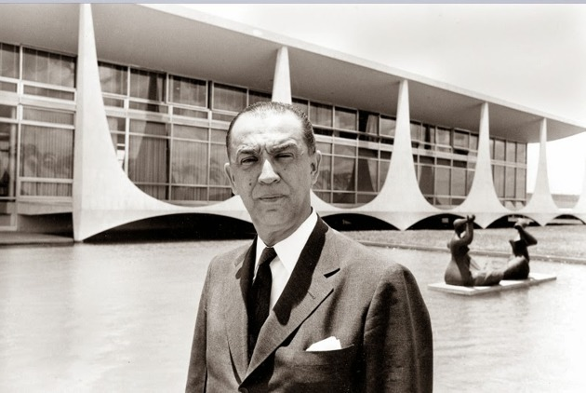
Fontes
https://www.todamateria.com.br/juscelino-kubitschek/ Acesso em 10/10/2018.
https://pt.wikipedia.org/wiki/Juscelino_Kubitschek Acesso em 10/10/2018.

Slide 13
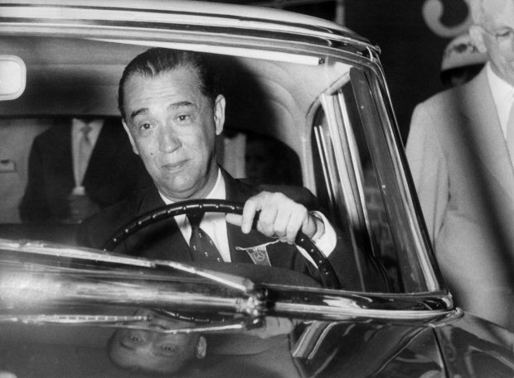

Créditos
Glauber Guimarães Ferreira
João Victor Santana Coelho
Pedro Henrique Rios
Thiago Silva
Escola: Grupo Escolar Getúlio Vargas

